Slide 1

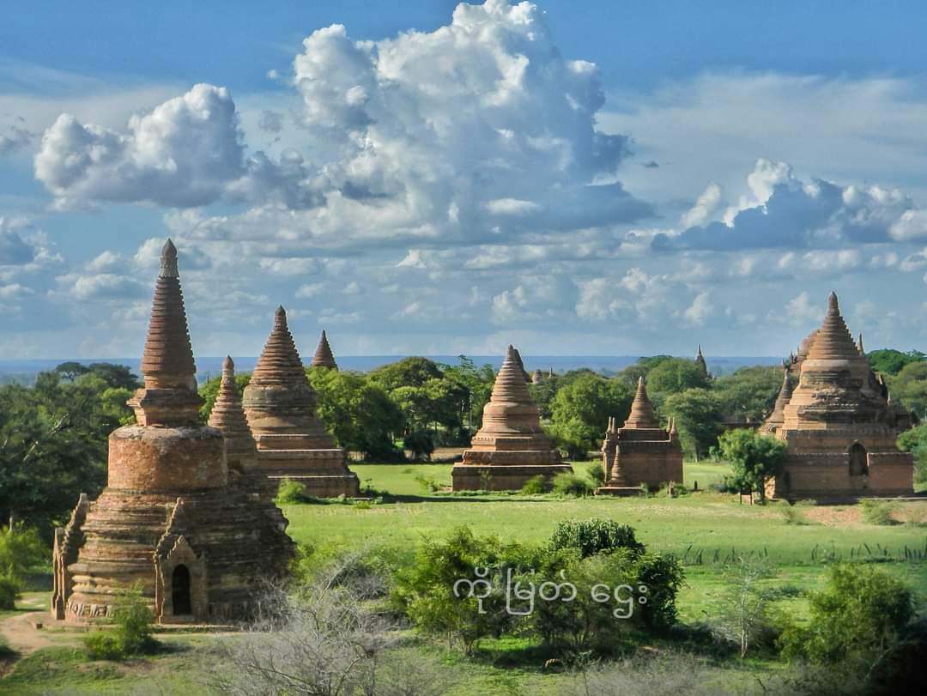

ပုဂံမြို့ဟောင်းနှင့်ကျွန်တော်

Slide 2
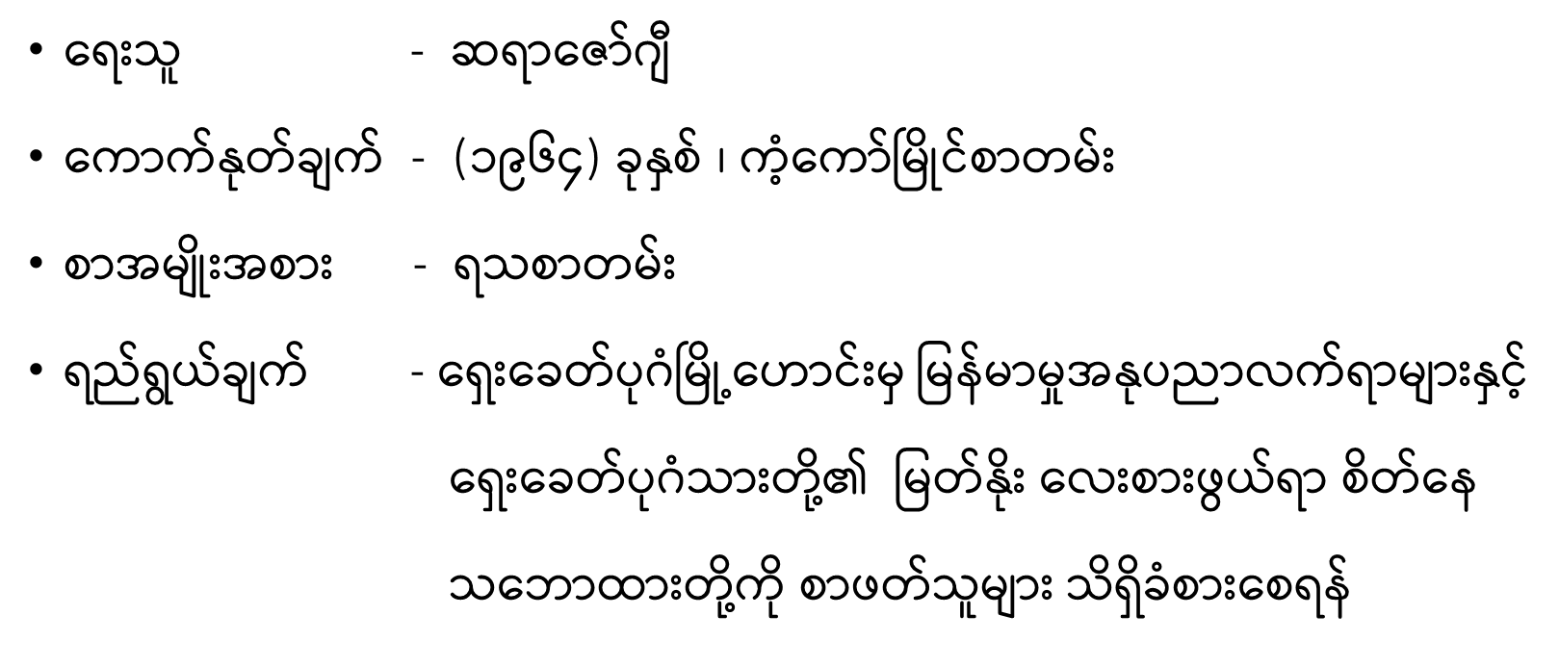
စာမိတ်ဆက်

Slide 3
အကြောင်းအရာပိုင်းပို့ချချက်
ပုဂံမြို့ဟောင်းတွင် ကြည်ညိုစရာ၊ ကြည်နူးစရာပေါများပုံ
စာ‌ရေးသူ ပုဂံကို ရောက်ချိန်နှင့် ပုဂံကောင်းကင်ရှိ တိမ်တို့၏ အခြေအနေ
ပုဂံမြို့ဟောင်းသို့ ရောက်ရှိခဲ့ပုံ
‌ရွှေစည်းခုံနှင့် ‌ရွှေတိဂုံစေတီတော်တို့ကို နှိုင်းယှဉ်ပြပုံ
ပုဂံဘုရားစေတီများနှင့် မြန်မာ့အနုပညာလက်ရာများ
ဆပဒစေတီ ၊ ဆပဒမထေရ်နှင့် ပုဂံသူ၊ ပုဂံသားတို့၏ အကြောင်း

Slide 4
အကြောင်းအရာပိုင်းပို့ချချက်
ပုဂံမြို့ဟောင်းတွင် ကြည်ညိုစရာ၊ ကြည်နူးစရာပေါများပုံ
ကြည်ညိုစရာဆိုသည်မှာ သပ္ပာယ်လှသော ရှေးဟောင်းဘုရားစေတီများဖြစ်
ကြည်နူးဖွယ်ရာဆိုသည်မှာ နိုင်ငံသစ်တည်ခဲ့သော ရှေးခေတ်ပုဂံသားတို့ဖြစ်
ကြည်ညိုစရာကို ဖူး၍ ကြည်နူးစရာကို တွေးရသည်မှာ ဖူး၍ တွေး၍ ကုန်နိုင်ပါတော့ မည်လားဟု ကျွန်တော်အောက်မေ့မိ

Slide 5
အကြောင်းအရာပိုင်းပို့ချချက်
စာ‌ရေးသူ ပုဂံသို့ရောက်ချိန်နှင့် ပုဂံကောင်းကင်ရှိ တိမ်တို့၏အခြေအနေ
သီတင်းကျွတ်အကုန် တန်ဆောင်မုန်းအကူး
တိမ်တောင်တိမ်လိပ်တို့ မြူးနေပုံ
ပန်းချီဗိမာန်ဆောင်နှင့်ပင် တူပုံ

Slide 6
အကြောင်းအရာပိုင်းပို့ချချက်
ပုဂံမြို့ဟောင်းသို့ ရောက်ရှိခဲ့ပုံ
ရေကြောင်းဖြင့် စုန်ဆင်းပုံ
ညောင်ဦးနတ်သမီး ကမ်းပါးဖွေးဖွေးကို ဦးစွာ မြင်ရပုံ
မြို့စွန်သို့ရောက်မှ ပုဂံမြို့ဟောင်းကို ပက်ပင်းမြင်ရပုံ
စာရေးသူ၏ ခံစားမှုအတွေး

Slide 7
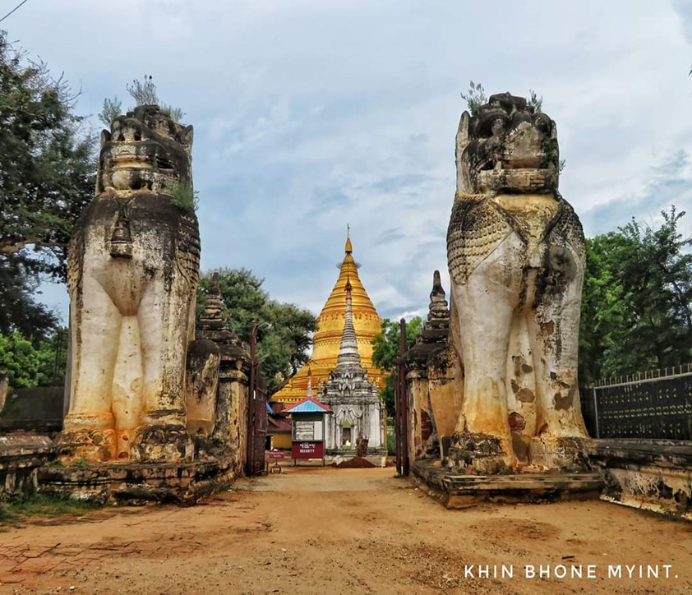
အကြောင်းအရာပိုင်းပို့ချချက်
တောင်ဘက်မုခ်၊ ခြင်္သေ့- ပြည့်ဖြုး၊ ခွန်အားကြီး
ရဲလျှင် ထွက်ခဲ့ဟေ့

Slide 8
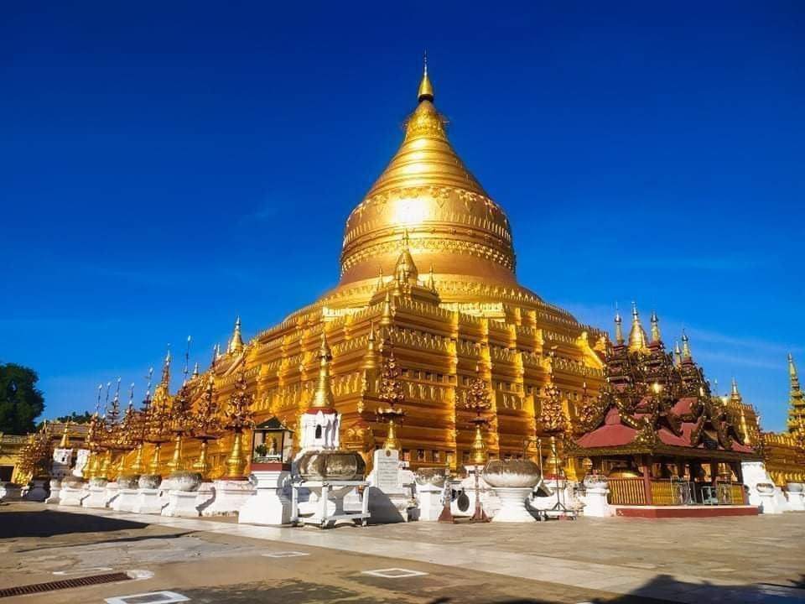
စေတီအင်္ဂါရပ်များကို အချိုးကျထည့်၍ သပ္ပာယ်ရပုံ
အကြောင်းအရာပိုင်းပို့ချချက်
ပန်းတင်ခုံ
ခေါင်းလောင်းပုံ/ သပိတ်မှောက်
ဖောင်းရစ်၊ ကြာမှောက်၊ ကြာလန်
ချရားသီး / ငှက်ပျောဖူး
ထီးတော်
ငှက်မြတ်နား
စိန်ဖူးတော်

Slide 9

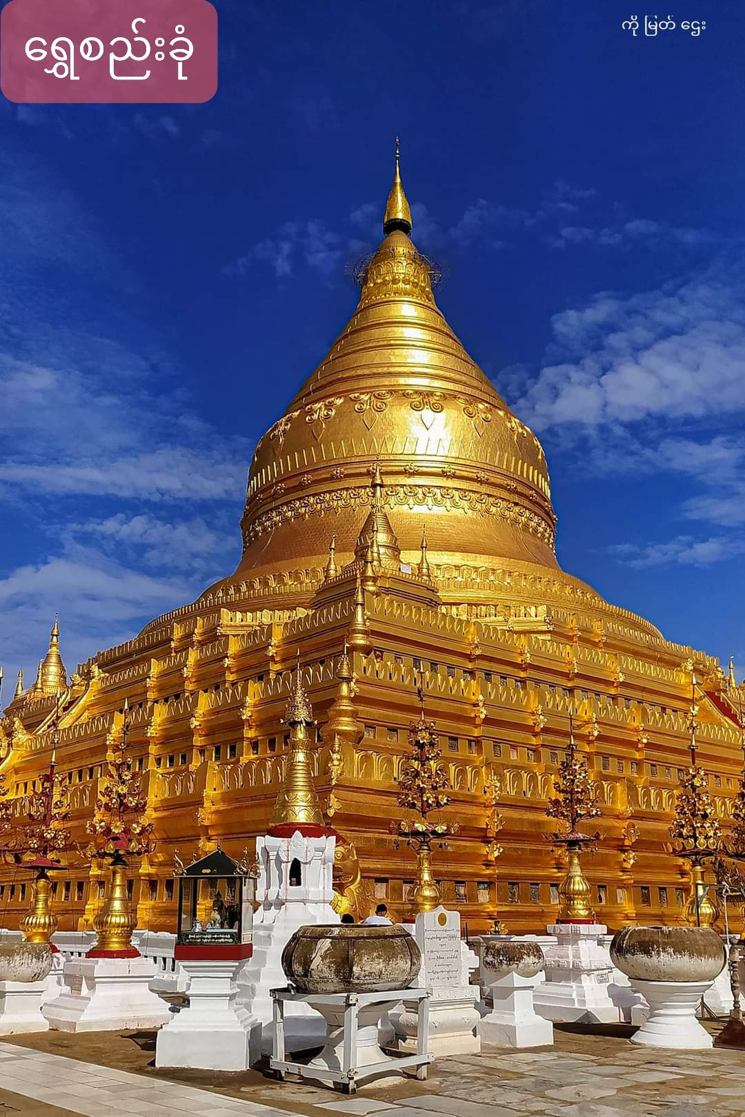
အကြောင်းအရာပိုင်းပို့ချချက်
ရွှေစည်းခုံစေတီတော်နှင့် ‌ရွှေတိဂုံစေတီတော်ကို နှိုင်းယှဉ်မိပုံ
သပ္ပာယ်ပုံ၊ ဗိသုကာနှင့် ခေတ်နောက်ခံ
‌ရွှေတိဂုံစေတီ၏ - ပြေပြစ်၊ နွဲ့နှောင်း၊ စိတ်ချမ်းမြေ့ဖွယ်၊ အယဉ်အနု၊ ဗညားကျန်း၊ ရှင်စောပု
‌ရွှေစည်းခုံစေတီ - ကြံ့ခိုင်၊ ထက်မြက်၊ တက်ကြွအားရဖွယ်၊ အခံ့အသန့်၊ အနော်ရထာ၊ ကျန်စစ်သား

Slide 10
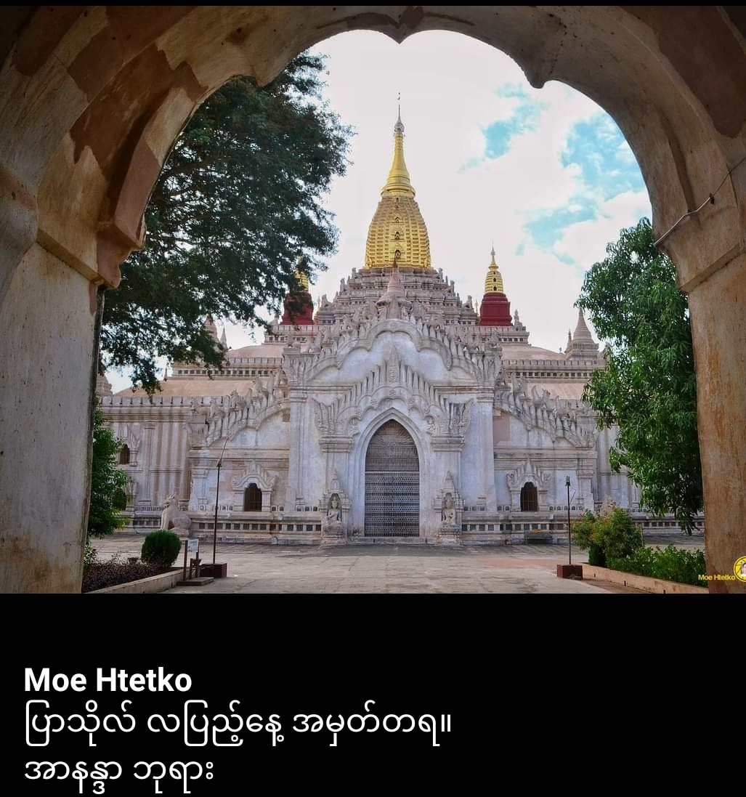
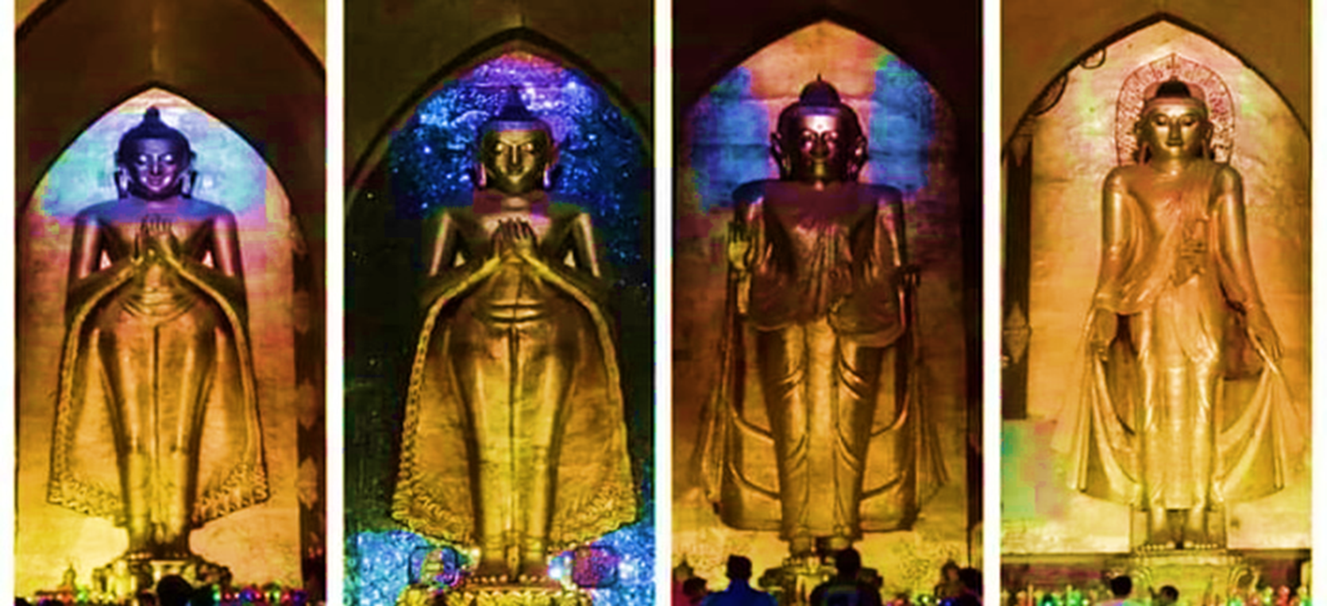
သတင်းအချက်အလက်နည်းပညာတက္ကသိုလ်
အာနန္ဒာဘုရားသို့ သွားရောက်ဖူးမြော်ပုံ
အရှေ့မုခ်မှ ဝင်လိုပုံ အာနန္ဒာတန်ဆောင်းအတွင်းရှိ ဘုရားများ
ရှေးခေတ်ပုဂံသားတို့၏ ဘုရားဖူးခြင်း
အာနန္ဒာဘုရား၏ ထူးခြားချက်

Slide 11
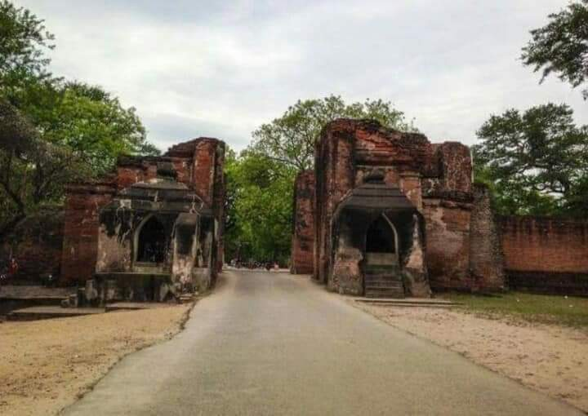
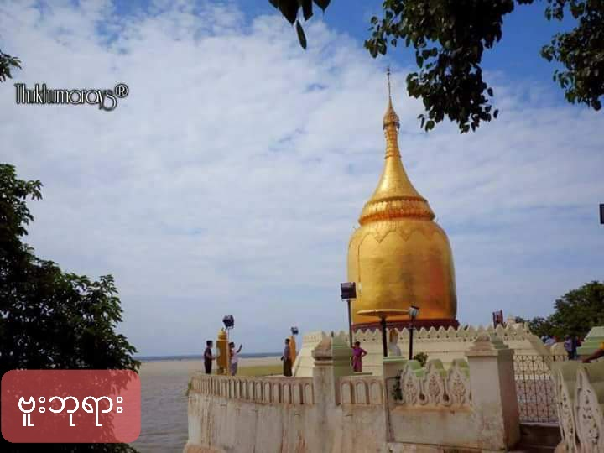
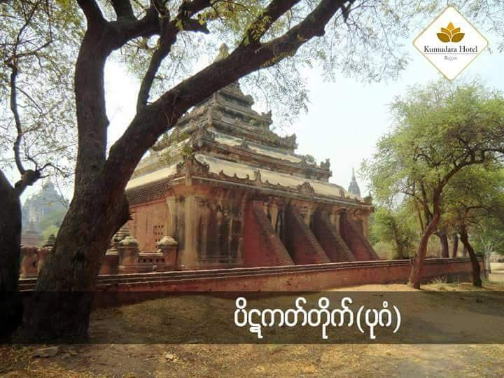
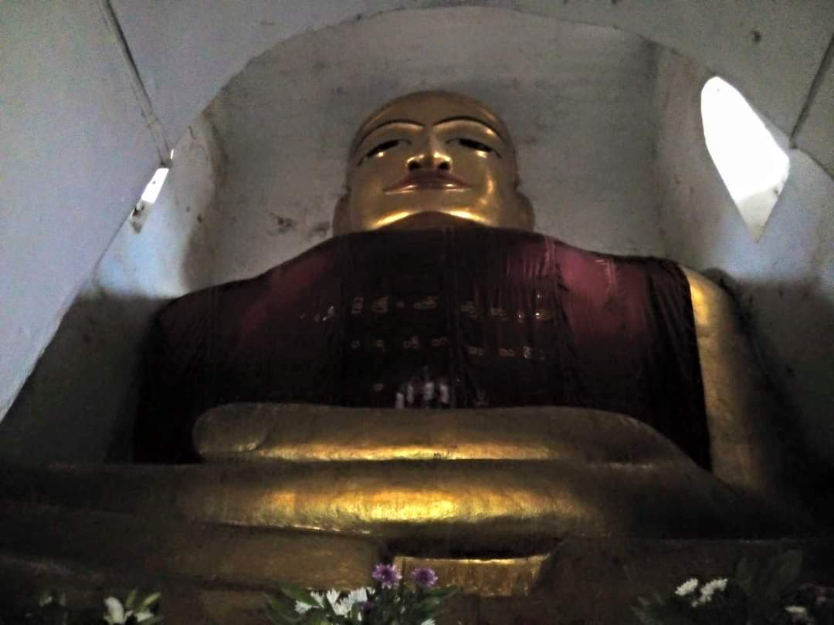
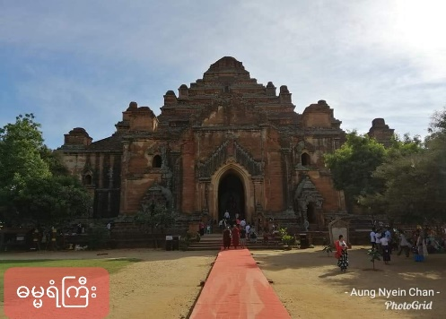
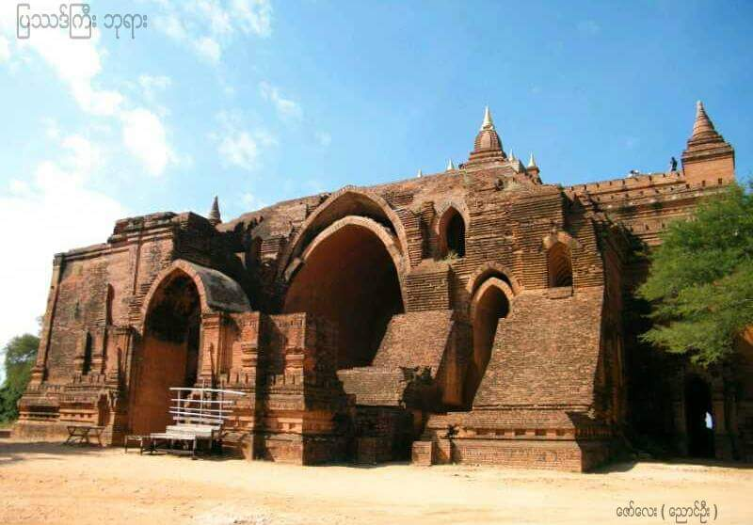
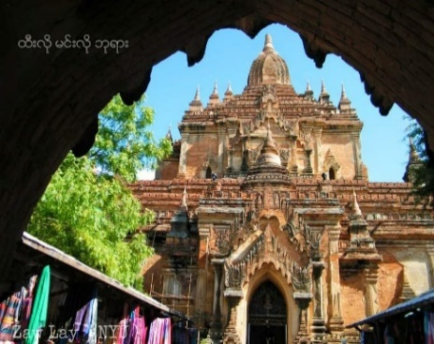
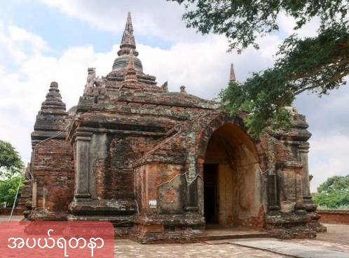
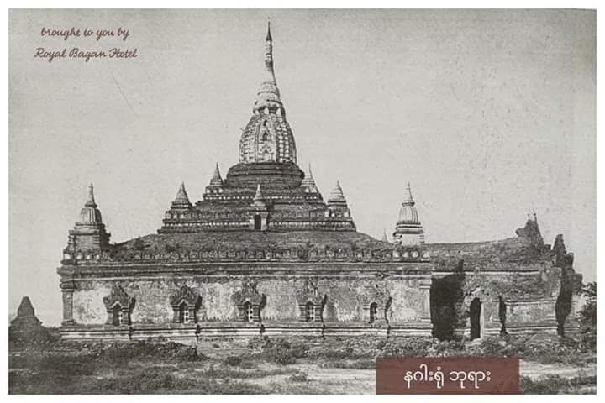
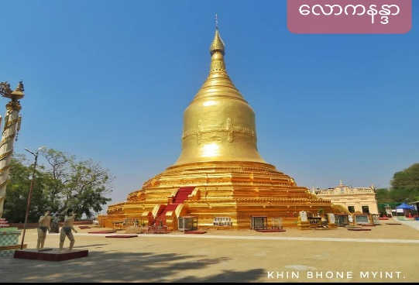
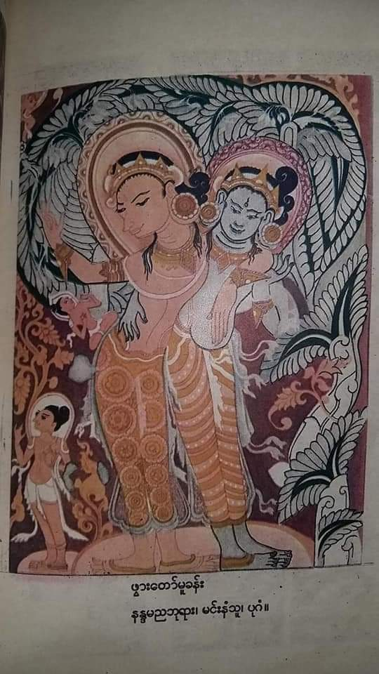
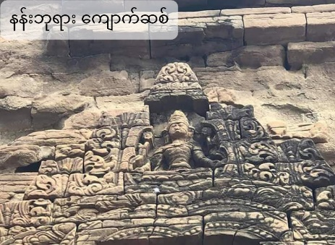
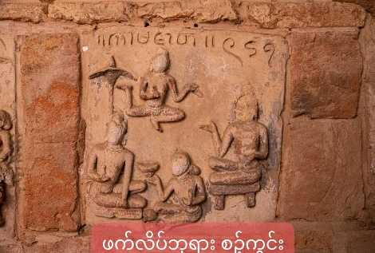
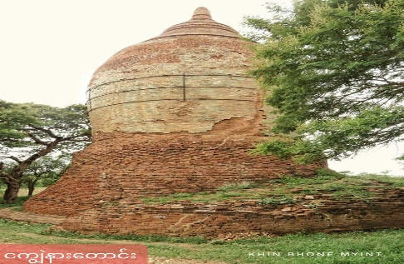
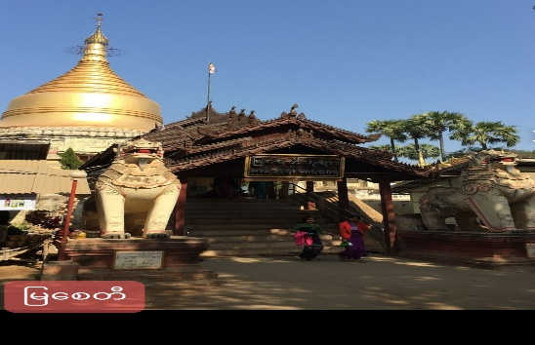
အကြောင်းအရာပိုင်းပို့ချချက်
ပုဂံဘုရားစေတီများနှင့် မြန်မာ့အနုပညာလက်ရာများအကြောင်း

Slide 12
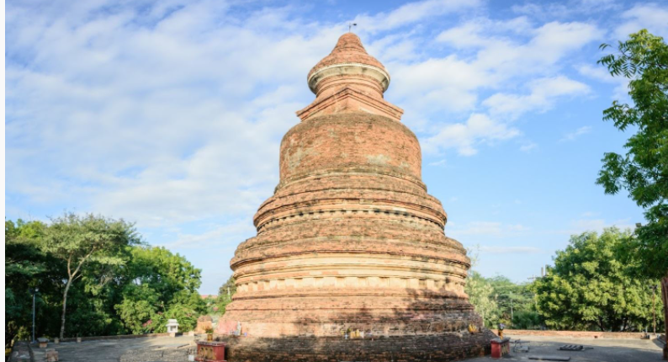
သတင်းအချက်အလက်နည်းပညာတက္ကသိုလ်
ဆပဒစေတီ ၊ ဆပဒမထေရ်နှင့် ပုဂံသူ၊ ပုဂံသားတို့၏ အကြောင်း
ဆပဒစေတီ............
ဆပဒမထေရ်............... (ကျိုးကြောင်းပြ)
ဆပဒမထေရ်၏ စွမ်းဆောင်ချက်
ပုဂံသူ၊ပုဂံသားတို့၏ မြတ်နိုးဖွယ် စိတ်သဘောထား

Slide 13
ခြုံငုံသုံးသပ်ချက်
“ပုဂံမြို့ဟောင်းမှ ရှေးခေတ်ဘုရားစေတီများနှင့် မြန်မာ့ယဉ်ကျေးမှု အနုလက်ရာများ၊ ရှေးခေတ်ပုဂံနိုင်ငံသားတို့၏ မြတ်နိုးဖွယ်ရာစိတ်ဓာတ် တို့ကို စာဖတ်သူတို့ သတိပြုမိလာအောင် တွေးမြင်ခံစားတင်ပြထား
မိမိနိုင်ငံ၊ မိမိလူမျိုးအပေါ် ဂုဏ်ယူစိတ်၊ မြတ်နိုးစိတ်များဖြစ်ပေါ်လာစေသည့် ဇာတိမာန်စကားပြေကောင်းတစ်ပုဒ်ဟုဆိုနိုင်။

Slide 14
လမ်းညွှန်မေးခွန်းများ
၁။ ပုဂံမြို့ဟောင်းနှင့်ကျွန်တော်စကားပြေကို ကိုးကား၍ ပုဂံမြို့ဟောင်းမှ ကြည်ညိုစရာ၊ ကြည်နူးစရာများကို လေ့လာတင်ပြပါ။
၂။ ပုဂံမြို့ဟောင်းနှင့်ကျွန်တော်စကားပြေမှ ရွှေစည်းခုံစေတီ၊ အာနန္ဒာဘုရား၊ ဆပဒစေတီတို့နှင့်ပတ်သက်သော စာရေးသူ၏ အတွေးအမြင်ကို ပေါ်လွင်အောင် တင်ပြပါ။

